Slide 2
Викторина посвященная 75-летию Великой Победы
“Вдоль развороченных дорог
И разоренных сел
Мы шли по звездам на восток,-
Товарища я вел.
Он отставал, он кровь терял,
Он пулю нес в груди
И всю дорогу повторял:
- Ты брось меня. Иди...
Наверно, если б ранен был
И шел в степи чужой,
Я точно так бы говорил
И не кривил душой.
А если б он тащил меня,
Товарища-бойца,
Он точно так же, как и я,
Тащил бы до конца...”
Баллада о товарище
Александр Твардовский

Slide 3
Защищая какой город совершили свой подвиг 28 панфиловцев?
Кенигсберг
Москва
Сталинград
Ленинград

Slide 4
«Велика Россия, а отступать некуда – позади Москва!»
Политрук, Герой Советского Союза, один из 28 Панфиловцев.
Василий Клочков.

Slide 5
Какому событию посвящен памятник «Родина-Мать» в Волгограде?
Победа в Сталинградской битве
Победа на Курской Дуге
Прорыв Блокады Ленинграда
Занятие Кенигсберга советскими войсками

Slide 6
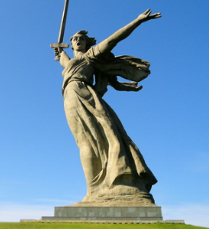
Победе советских войск в Сталинградской битве.

Slide 7
Какой девиз у народного движения «Бессмертный полк»
Спасибо Деду за победу!
Спасибо Вам, что мы войны не знали!
Они должны идти победным строем в любые времена!
Спасибо Бабушке и Деду за Великую Победу!

Slide 8
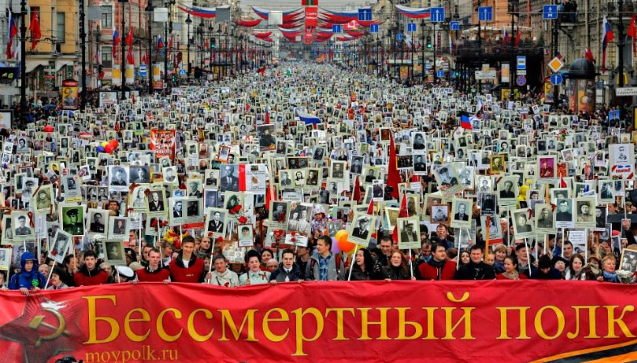
Они должны идти победным строем в любые времена!

Slide 9
Упоминаемые даты и факты
22 июня 1941 – 9 мая 1945 Великая Отечественная Война
16 ноября 1941 подвиг героев-панфиловцев
17 июля 1942 – 2 февраля 1943 Сталинградская битва
9 мая 2012 в Томске начало движения «Бессмертный полк»
2019 в Санкт-Петербурге приняло участие 1млн 180тыс человек – это рекорд по России.

Slide 10
Спасибо за участие!

